Slide 1
TIẾNG VIỆT 1
Tập 2
Tuần 32
Chính tả: Rùa con đi chợ

Slide 2
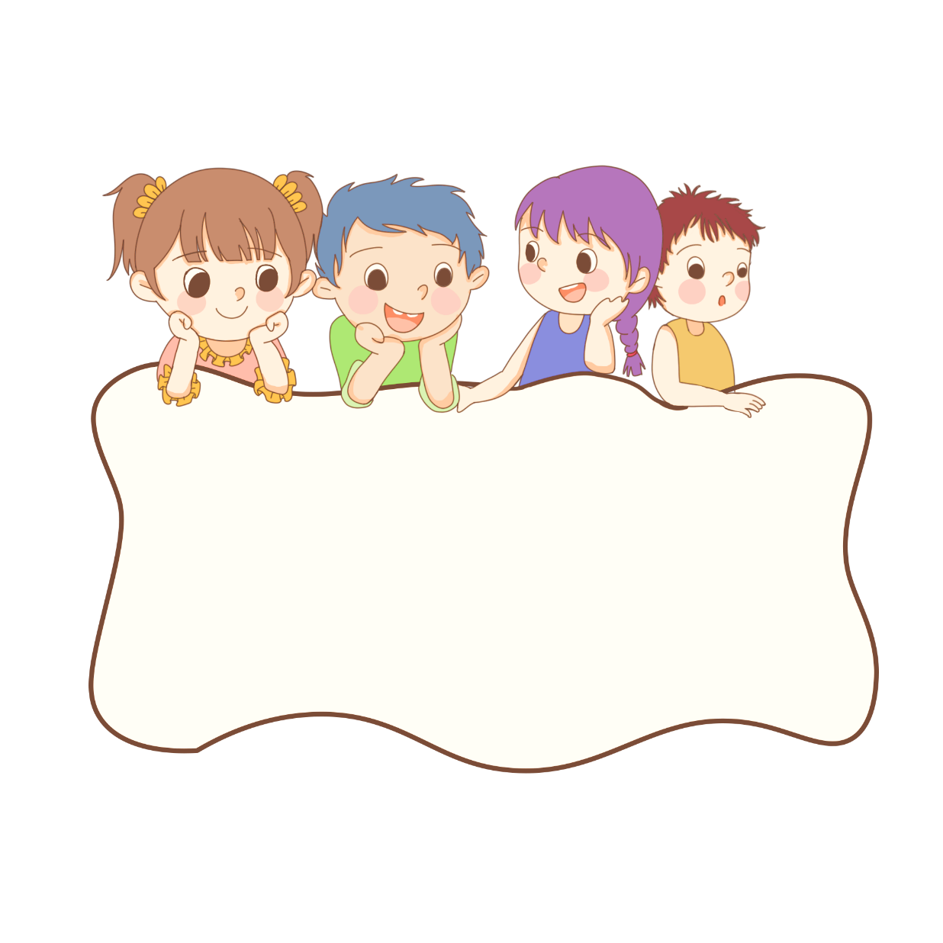


KHỞI ĐỘNG

Slide 3
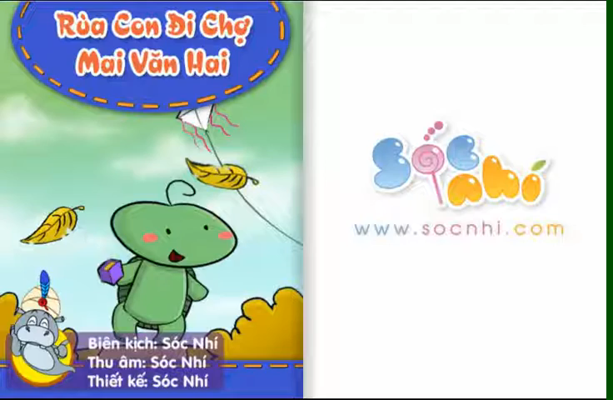

Slide 4
CHÍNH TẢ
Tập chép: Rùa con đi chợ

Slide 5
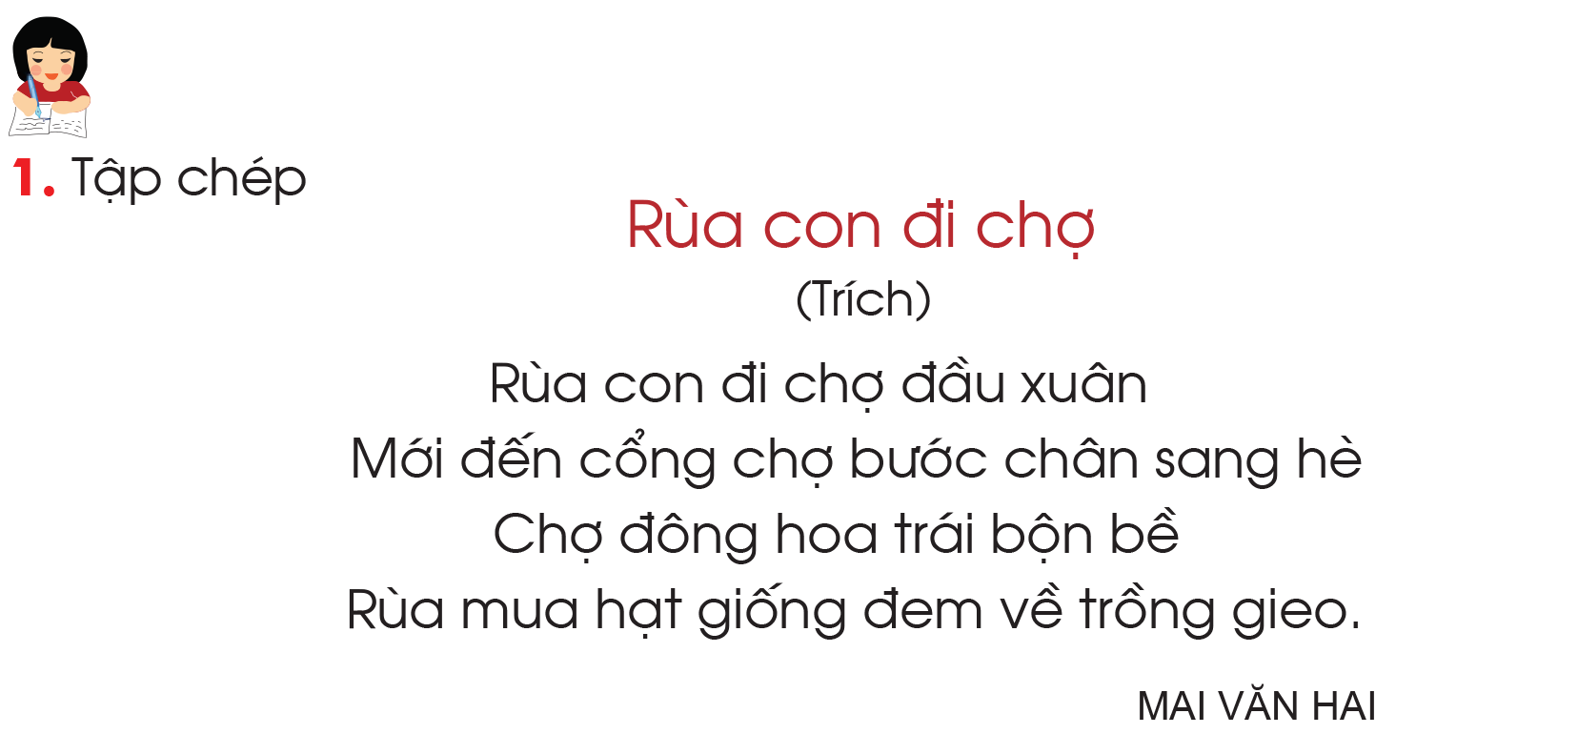
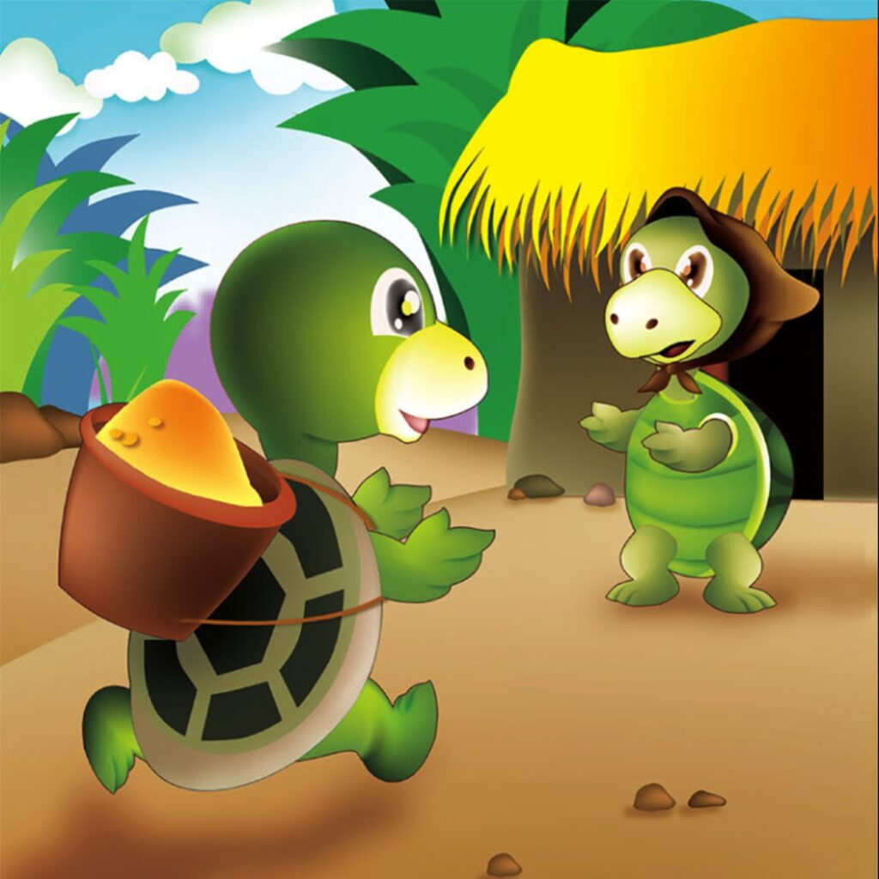

Slide 6

Đoạn thơ trên nói đến con vật nào?
Đoạn thơ kể chuyện rùa con đi chợ mua hạt giống về gieo trồng. Rùa bò chậm nên đi từ đầu xuân, mùa hè mới đến cổng chợ.

Slide 7
Đoạn thơ có mấy câu, mỗi câu có mấy tiếng?
Nêu những chữ viết hoa? Tại sao viết hoa?

Slide 8
LUYỆN ĐỌC TỪ KHÓ
đầu xuân
hoa trái
bộn bề
hạt giống
trồng gieo

Slide 9
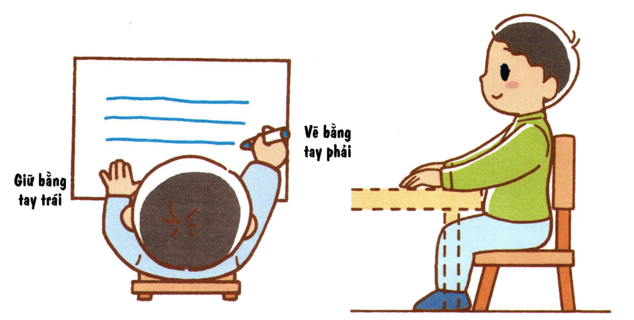
Lưu ý tư thế ngồi viết
1 tay cầm viết
1 tay giữ trang vở
ADD YOUR TITLE
Thẳng lưng. Chân đặt thoải mái, đúng vị trí
Khoảng cách từ mắt đến vở 25 đến 30 cm

Slide 10

Học sinh chép bài vào vở LUYỆN VIẾT

Slide 11
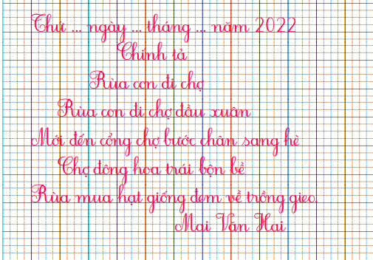

Slide 12
BÀI TẬP

Slide 13
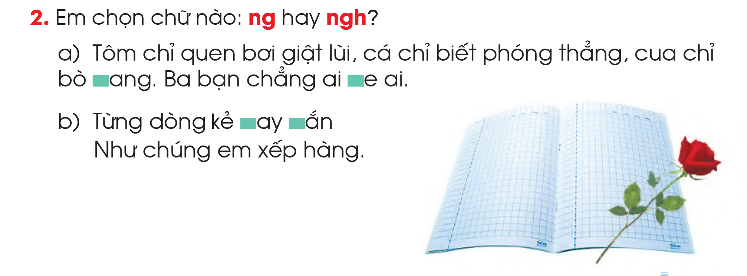

Slide 14
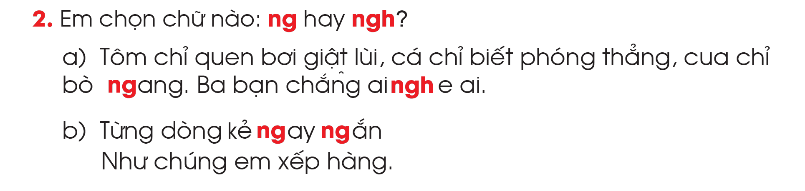

Slide 15
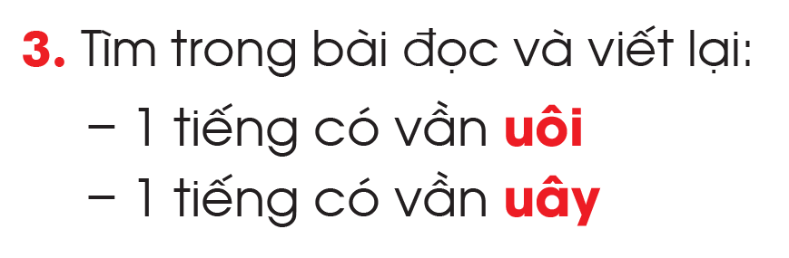
: đuôi, tuổi, muối…
: nguây nguẩy, khuấy

Slide 16
TRÒ CHƠI

Slide 17

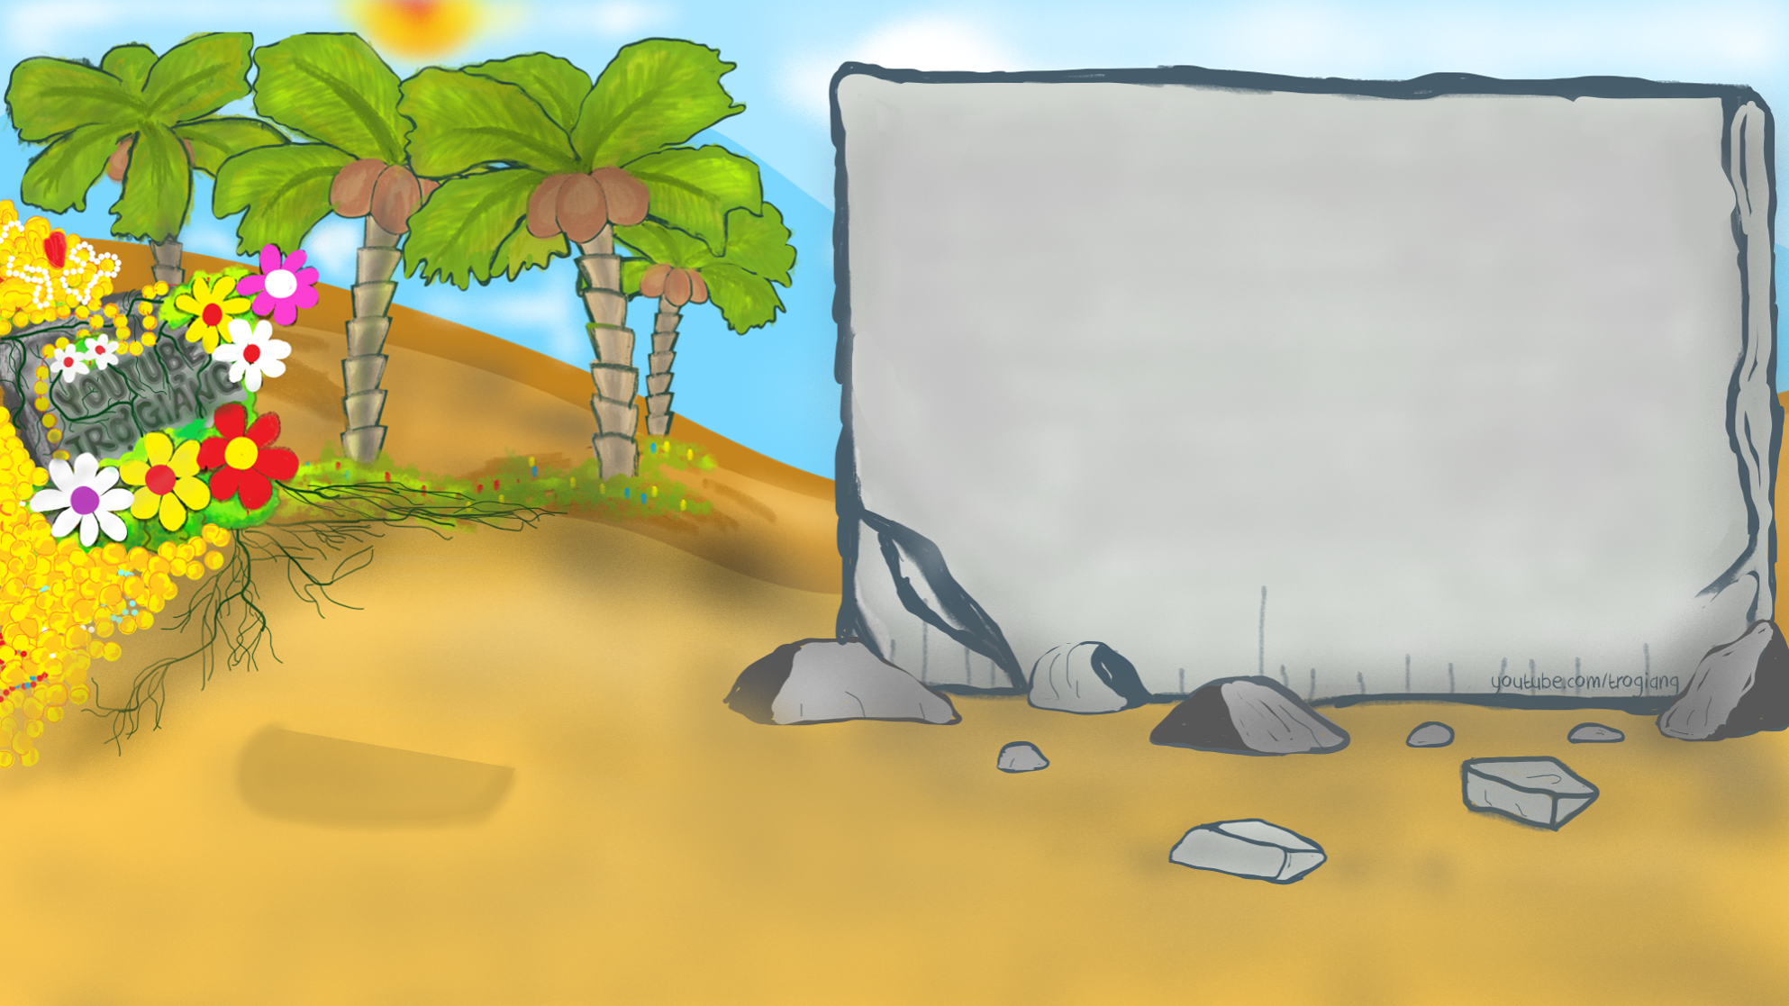



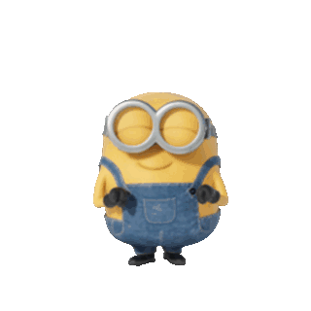

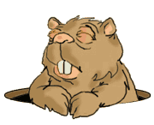







TRÒ CHƠI POWERPOINT
TÌM MẬT MÃ

Slide 18











Chọn chữ điền vào ô trống?
oe uẩy
?
?
ng
ngh
ng và ngh
.

Slide 19


Chọn vần điền vào ô trống?
cái đ
?
uây
uôi
ôi

Slide 20

Chọn vần điền vào ô trống?
giải kh
?
uôi
uay
uây

Slide 21
Chọn tiếng điền vào ô trống?
mình
?
nghiêng
ngiêng
.

